Slide 1
РОЗПОДІЛ НА ПРОМИСЛОВОМУ ПІДПРИЄМСТВІ
Лекція 3

Slide 2
3.1. Особливості маркетингової діяльності промислових підприємств
Сучасна концепція маркетингу розглядає його як цілеспрямовану комплексну діяльність підприємства, що становить систему взаємопов’язаних заходів. Ця система охоплює: науково-технічні та кон’юнктурно-економічні дослідження щодо розроблення та створення продукції; розроблення нових товарів і технологій; опрацювання схем управління виробництвом; організацію промислового випуску продукції з урахуванням її конкурентоспроможності на ринку; організацію оптимальної системи збуту продукції з використанням сучасних засобів сервісу та реклами з метою отримання максимального прибутку.
Застосування маркетингу на промисловому підприємстві дозволяє оптимізувати його ресурси і виробничі потужності, виходячи з дослідження стану кон’юнктури ринку певних товарів, формування і виконання «портфеля замовлень», проведення ефективної закупівлі і збуту.
В ринкових умовах надходження інвестицій базуються на ґрунтовних маркетингових дослідженнях та бізнес-плануванні з метою ефективного їх використання, повернення і отримання прибутку.
Упровадження концепції маркетингу у діяльність вітчизняних промислових підприємств є об’єктивним процесом в умовах трансформаційної економіки та формування ринкових відносин і передбачає структуру, що подана на рис. 1.10.

Slide 4
Ефективне управління виробничою і маркетинговою діяльністю значною мірою залежить не стільки від формальної організації служби маркетингу на підприємстві, скільки від реального впровадження його концепції та інструментарію.
На вітчизняних промислових підприємствах концепція маркетингу впроваджується на підставі таких основних передумов:
1) діюча система управління підприємством;
2) діюча організація виробництва продукції та можливості його диференціації та диверсифікації;
3) вимоги ринку до реструктуризації промислового виробництва;
4) інвестиційні можливості;
5) інноваційний потенціал підприємства;
6) можливість збуту продукції;
7) можливість розроблення і реалізації цінової політики з урахуванням стану кон’юнктури і конкуренції на товарних ринках;
8) можливість отримання максимального прибутку;
9) виявлення запитів і потреб споживачів;
10) платоспроможність покупців;
11) володіння сучасними знаннями з проблем організації й управління маркетингом;
12) здатність реалізувати теорію маркетингу на практиці.

Slide 5
3.2. Визначення промислового ринку, його структура та основні характеристики
Промисловий ринок – це сукупність економічних відносин між виробниками і споживачами товарів виробничо-технічного призначення у сфері товарно-грошового чи бартерного обміну, які забезпечують реалізацію відповідних технологій добування та переробки сировини, виробництва матеріалів і обладнання, перепродажу промислової продукції чи здавання її в оренду.
Можна дати інше визначення: промисловий ринок – це сукупність осіб, підприємств та організацій, які продають, купують чи отримують за бартером продукцію та послуги з метою їх використання у виробництві, для перепродажу або здавання в оренду.
Промисловий ринок охоплює систему ринків, основними з яких є ринки:
– засобів виробництва;
– технологій;
– науково-технічної продукції;
– інтелектуальної власності;
– інформаційного продукту;
– промислових послуг;
– патентів та ліцензій.

Slide 6
Діяльність на промисловому ринку має свої особливості у порівнянні зі споживчим ринком. Це зумовлено такими причинами:
1) попит організацій залежить від попиту кінцевих споживачів, оскільки якщо попит на кінцевий товар знижується, одразу знижується й попит на відповідні товари промислового призначення. Крім того, попит на промислові товари характеризується низькою ціновою еластичністю, тобто зміна цін не призводить до помітних коливань попиту;
2) мотиви купівлі споживчих товарів переважно емоційні або продиктовані модою. Придбання сировини, матеріалів, напівфабрикатів організаціями-споживачами має раціональніший характер, який визначається багатьма чинниками, зокрема спеціалізацією фірм, їх фінансовими можливостями, обсягами збуту продукції;
3) покупці промислових товарів – це професіонали, які мають відповідну підготовку щодо аналізу постачання, ведення переговорів тощо. Вони спеціалізуються на закупівлі певного асортименту товарів, постійно аналізують укладені угоди. Споживачів на промисловому ринку набагато менше, ніж на споживчому, до того ж вони географічно сконцентровані;
4) вимоги щодо сервісу і розподільчої мережі промислових товарів суттєвіші і відіграють визначальну роль при укладенні угод. Організації-споживачі можуть вимагати особливих послуг: більших гарантій, співробітництва в рекламі, пільгових умов кредитування, надання допомоги при встановленні, монтажу, налагодженні тощо;
5) вимоги до реклами на промисловому ринку нижчі, ніж на споживчому;
6) канали руху товарів і збуту на споживчому ринку, як правило, одно- чи дворівневі, а на промисловому – переважно прямі.

Slide 7
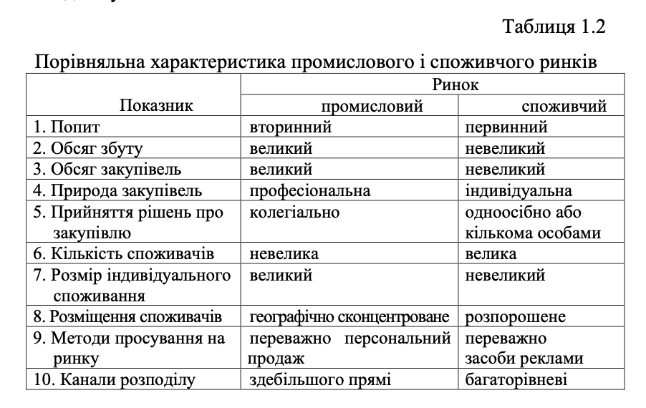
Основні характеристики промислового та споживчого ринку наведено у табл. 1.2.

Slide 8
3.3. Учасники промислового ринку та їх взаємодія
На промисловому ринку продаж і закупівля товарів виробничо-технічного призначення здійснюється, як правило, між підприємствами та організаціями (промисловими, транспортними, будівельними, торговельними), а також бюджетними установами, банками, страховими та інвестиційними компаніями, громадськими та некомерційними організаціями (рис. 1.11).
До основної групи учасників промислового ринку належать підприємства, які купують товари виробничо-технічного призначення для власних потреб, перепродажу або для здавання в оренду (рис. 1.11). Без розвитку цих підприємств ефективне функціонування ринкової економіки неможливе.
Другу групу учасників промислового ринку становлять державні установи, які закуповують чи орендують товари, необхідні для виконання основних функцій управлінської діяльності (як у цивільному, так і у військовому секторі).

Slide 10
При здійсненні закупівлі державні підприємства перевагу віддають, як правило, вітчизняним постачальникам. У свою чергу, постачальники не завжди задоволені методами закупівлі державних установ через тяганину, бюрократизм, невиправдане регулювання, намагання одержати товар за найнижчими цінами, затягування часу для прийняття рішення. Проте багато підприємств, які задовольняють потреби державних установ у товарах, у цьому разі з певних причин не застосовують маркетинговий підхід у такій мірі, як при роботі з іншими промисловими підприємствами.
У багатьох закордонних компаніях («British Aerospace», «Eastman Kodak», «Goodyear» та ін.) створено спеціальні відділи маркетингу для роботи саме з державними установами. Дані відділи пропонують власні варіанти задоволення потреб державних установ, не чекаючи на заявку від них, пропонують більш зважені та обґрунтовані ціни на торгах, збирають інформацію про конкурентів, знаходять більш переконливі аргументи на користь компетентності своєї компанії тощо.
Третю групу учасників промислового ринку становлять некомерційні організації (школи, лікарні, в’язниці тощо) (рис. 1.11).
Ці організації надають суспільству різні соціальні послуги і отримують від держави дотації. Вони різняться за призначенням і суб’єктом фінансування. Більшість некомерційних організацій мають незначні бюджети і орієнтовані на певну категорію клієнтів, що, у свою чергу, передбачає закупівлю недорогих товарів, проте не найнижчої якості. Товари закуповуються не з метою отримання прибутку, а для надання відповідних послуг. Наприклад, проведення національних чи молодіжних свят, фестивалів, конкурсів супроводжується врученням їх учасникам призів і подарунків. Все це потребує закупівлі відповідних товарів, костюмів тощо. Деякі закордонні підприємства створюють окремі підрозділи з метою задоволення потреб некомерційних організацій.

Slide 11
3.4. Особливості формування попиту на промислові товари
Як відомо, одними з базових понять маркетингу є потреба і попит.
Потреба – це суб’єктивне відчуття нестачі чогось необхідного, спрямоване на його зменшення або ліквідацію.
Попит – це забезпечена грошима потреба у товарах, які реалізуються на ринку.
Завдання спеціалістів у галузі маркетингу полягає у розробленні маркетингової політики свого підприємства щодо визначення потреби у продукції, що виготовляється, і оцінювання попиту на неї.
Попит на промислові товари має характерні ознаки, що відрізняють його від попиту на споживчі товари, а саме:
➢ нееластичність (зміна цін на промислові товари неістотно змінює попит на них);
➢ нестійкість (пов’язана з динамічнішою зміною технічних процесів виробництва, постійним оновленням засобів виробництва);
➢ парність (зумовлена тим, що здебільшого попит на один промисловий товар водночас зумовлює попит на інший, який використовують у комбінації з першим. Наприклад, придбання транспортних засобів передбачає відповідно наймання водіїв і закупівлю пального; придбання токарних верстатів – наймання токарів відповідної якості і використання електроенергії);

Slide 12
➢ вторинність (попит на промислові товари є похідним, тобто визначається попитом на споживчі товари).
Дослідження попиту на промислові товари потребують великих витрат, оскільки необхідно вивчати тенденції змін у попиті на споживчому ринку. Збільшення попиту на споживчому ринку у середньому на 10 % призводить до збільшення попиту на промисловому ринку щонайменше у п’ять разів.
Кожна галузь промисловості забезпечує свої потреби за рахунок інших галузей, і, у свою чергу, створює умови для задоволення потреб інших галузей. У такому розумінні кожна галузь, підприємство є водночас і постачальником, і споживачем промислової продукції.
Потребу у продукції конкретної галузі визначити важко через незадовільний рівень розроблення відповідної методологічної бази. На формування потреб у засобах виробництва впливає багато факторів. Так, на перспективну потребу в окремих виробах для служби сервісу значною мірою впливає зміна продуктивності устаткування, на якому такі вироби встановлені. У свою чергу, продуктивність устаткування визначається соціальними, організаційними і технічними умовами, які діють на кожному робочому місці і постійно змінюються. Урахувати всі першопричини при формуванні потреби неможливо. Проте знаючи фактори зміни інтенсивного та екстенсивного використання устаткування, можна оцінити перспективну потребу в ньому. Така оцінка завжди містить фактор невизначеності, який відображає обмеженість знання потреби і вимірюється за допомогою ймовірнісних характеристик.

Slide 13
Поточна потреба у виробах для фірмового обслуговування техніки визначається обсягом, що необхідний для досягнення запланованого рівня розвитку системи, її експлуатації в об’єктивно існуючих господарських умовах.
3.5. Маркетингова політика розподілу товарів промислово-виробничого призначення
Маркетингова політика розподілу товарів промислово- виробничого призначення – це діяльність підприємства щодо планування, реалізації та контролю за фізичним переміщенням сировини, матеріалів, готових виробів від місць їх видобутку та виробництва до місць використання з метою задоволення попиту споживачів і одержання відповідного прибутку.
До основних елементів маркетингової політики розподілу товарів виробничо-технічного призначення належать:
➢ термін постачання (час з моменту отримання замовлення до моменту його виконання);
➢ надійність постачання (гарантоване постачання товарів відповідної якості у певний термін; можливіст термінового постачання товарів);
➢ точність виконання замовлення (ступінь відповідності одержаного клієнтом товару специфікації замовлення);
➢ сервісне обслуговування (доставка, інформування, комплектування партій, можливість заміни пошкодженог товару тощо)

Slide 14
Формування каналу розподілу товарів виробничо-технічного призначення передбачає з’ясування виробником таких питань:
• видів робіт, які потрібно виконати для виходу на ринок з певним товаром;
• факторів, що впливають на виконання певних робіт;
• вибір представників збутових органів, які найкращим чином зможуть виконати поставлені завдання;
• вибір каналу розподілу, який забезпечить найкраще охоплення цільового ринку, якнайбільшою мірою задовольнить потреби споживачів цільового ринку та забезпечить виробникові отримання найбільшого прибутку.
Процес формування каналу розподілу товарів виробничо-технічного призначення складається з восьми етапів (табл. 1.3).

Slide 17
Вибір каналів розподілу товарів виробничо-технічного призначення позначається на витратах і прибутках виробника, тому необхідно враховувати такі ситуації:
1) якщо підприємство-виробник бере на себе відповідальність за виконання всіх функцій розподілу товарів виробничо-технічного призначення, то воно й оплачує їх (проте одержує і всі прибутки);
2) виробник, який застосовує незалежні канали, може зменшити відносні витрати щодо руху товарів, але при цьому зменшиться його прибуток, оскільки відповідні збутові організації мають отримати певну частку. У цьому разі загальний прибуток може збільшитись, якщо збутові організації допоможуть збільшити обсяг реалізації товарів порівняно з тим, якого може досягти сам виробник.
Фактори, які необхідно враховувати при виборі каналів розподілу товарів виробничо-технічного призначення, наведено у табл. 1.4. Одні фактори випливають з характеру ринку, інші - пов’язані з особливостями товару, напрямками діяльності виробника тощо.

Slide 24
Розглянемо фактори, які треба враховувати постачальнику товарів виробничо-технічного призначення при виборі агента зі збуту.
1. Обсяг збуту (важливий тоді, коли постачальник віддає перевагу агенту зі збуту, який продає товар великими партіями і зможе забезпечити належну якість збутової діяльності).
2. Зона дії агента зі збуту (важливий тоді, коли виробник прагне якнайповніше охопити ринок. Проте це стосується тільки агентів виробника, оскільки агент зі збуту, як правило, бере на себе реалізацію всієї продукції виробника підприємствам конкретної галузі).
3. Якість персоналу зі збуту (важлива для виробника, оскільки персонал, що займається збутом, має бути кваліфікованим).
4. Становище агента в галузі та його ділові контакти (важливе для виробника, оскільки кількість і якість ділових зв’язків агентів безпосередньо впливають на ефективність діяльності зі збуту).
5. Асортимент товарів агента зі збуту (важливий для виробника, оскільки асортимент товарів агента зі збуту має складатися з подібних за типом і якістю товарів, які продає виробник).
Фактори, які треба враховувати при виборі оптових підприємств, наведено у табл. 1.6.

